Slide 1
CD1001 Introduktion i ingenjörsvetenskap
Redo för aktion: att simulera

Slide 2
Vart var vi?
Lektion 1 (begreppsbygande)
Vad gör en ingenjör
Olika sorters system
Vikten av systematiskt arbete och verktyg

Slide 3
Denna lektion
Steg i att utveckla en simuleringstudie
Simuleringsverktyg
Arbetsflöde
Ställ frågor (i chatten, med mikrofon)
Roligt att ser er!

Slide 4
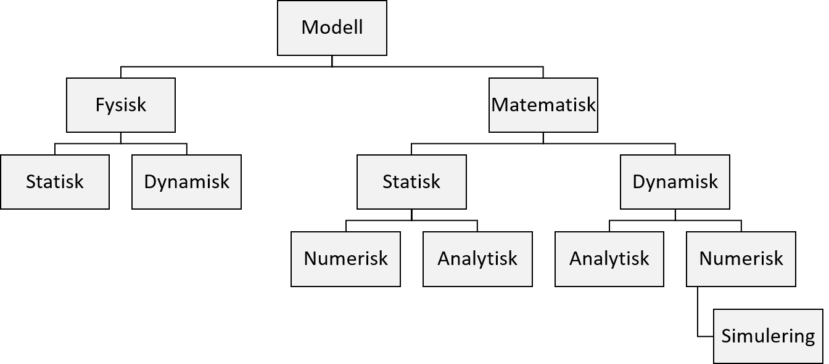
Modeller, en uppdelning

Slide 5
Övning: lämpligt för simulering?
Break out rooms. Och diskutera vilket typ av modell du föreslår för följande problem:
Optimal dimensionering av avloppsrör i ett nytt kontorshus
Antalet älgar som får sjuttas i år i ett område
Analys av strömstarke genom elektrisk circuit.
Rapporteras efteråt i chatten.

Slide 6
Notes:
The Simulation field was largely derived from System Dynamics, which was the Established by Jay Wright Forrester in the 50s.
He postulated that we make decisions through mental models which are not accurate depictions of reality, but rather sets of assumptions based on our experience
Computer simulations are mathematical, computational formalizations of these mental models. They are useful because we can run them to discover non-linear or counter-intuitive behaviors that may emerge when we compress time or scale up the computations.

Slide 7
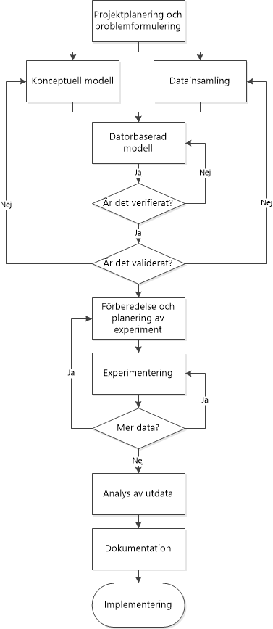
Simuleringsmetod
Projektplanering och problemformulering
Konceptuell modell
Datainsamling
Datorbaserad modell
Verifiering
Validering
Förberedelse och planering av experiment
Experimentering
Analys av utdata
Dokumentation
Implementering

Slide 9
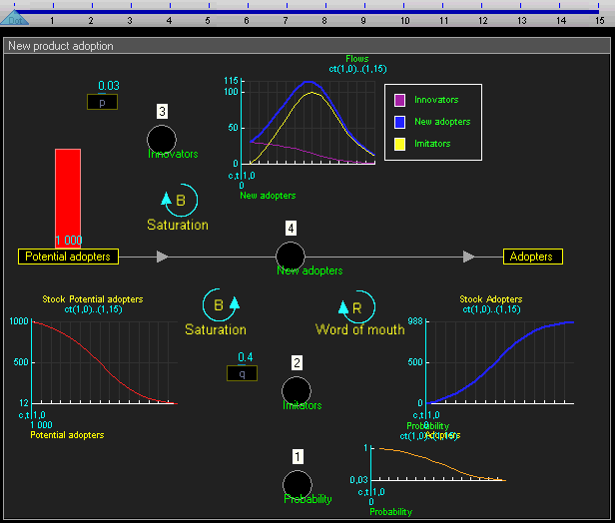
Övning: Verifiering
Break out rooms
Föreställa dig att du har byggd en dynamisk modell som nedan. Diskutera hur ni går tillväga för att verifiera och sedan validera modellen.

Slide 11
Lösningsutrymme (solution space)

Slide 12
Lösningsutrymme
Oavsett experimentets natur är det viktigt att tänka på alla förhållanden under vilka modellen kan komma att användas. Detta område kallas lösningsutrymme.
Som ett exempel kan vi ta en simuleringsstudie av en tillverkningsanläggning, i vilken det finns fyra experimentella
faktorer. Varje faktor kan tilldelas ett antal olika nivåer enligt följande:
faktor 1 cykeltider: −20 %, −10 %, utgångsvärde, +10 %, +20 % (5 nivåer)
faktor 2 buffertstorlekar: −50 %, −25 %, utgångsvärde, +25 %, +50 % (5 niv)
faktor 3 maskineffektivitet: 85 %, 90 %, 95 % (3 nivåer)
faktor 4 antal underhållsoperatörer: 4, 5, 6, 7 (4 nivåer)
Totalt finns 300 scenarier (5 × 5 × 3 × 4).

Slide 13
Insightmaker vs Excel vs andra
Insightmaker:
Bra för dynamiska modeller,
discrete event, system dynamics
Excel:
Bra för låg-dynamiska modeller, MEN: använd mer avancerade funktioner!!!!!
AnyLogic:
https://www.anylogic.com/resources/anylogic-for-academia/

